Slide 1
用FlashPrint 組合底版模型 與圖案模型

Slide 2
準備工作
1.請準備一個3D造型模型STL檔， 如：手繪3D模型，網路圖案模型或3D文字模型。
2.請準備一個3D底版模型STL檔。

Slide 3
載入底板模型
3D底版模型必須放在平台底板上

Slide 4
確認底版模型位置
1.點選模型。
2.點選移動功能。
3.點選「放到底板上」，讓模型平貼在底板上，或將Z改為0亦可。

Slide 5
確認底板大小
將X與Y取其最大值者改為50mm ，按Enter 。
將「保持比例」打勾。

Slide 6
確認底板厚度
將Z改為1.50mm，按Enter。
將「保持比例」的勾勾取消。

Slide 7
載入圖案模型

Slide 8
確認圖案模型位置
1.點選模型。
2.點選移動功能。
3.將Z改為1.50mm。
這個目的是要將圖案模型放在底版模型之上。

Slide 9
將模型居中
1.點選兩個模型。
2.點選移動功能。
3.點選「居中」，將兩個模型放在一起。

Slide 10
將模型居中

Slide 11
調整圖案模型大小
利用Ｘ與Ｙ的右邊箭頭慢慢調整圖案模型大小，可以完全在底板內即可，注意Ｚ要保持1.50mm不能改變。
將「保持比例」的勾勾取消。

Slide 12
調整圖案模型大小
配合移動來調整更好，注意Ｚ要保持1.50mm不能改變。

Slide 13
設定列印噴嘴
依照3D列印機的左右噴嘴材料顏色來決定。
點選模型後，再點選噴嘴可設定。

Slide 14
設定列印噴嘴
上右下右-單色作品
上左下左-單色作品
上右下左-雙色作品
上左下右-雙色作品

Slide 15
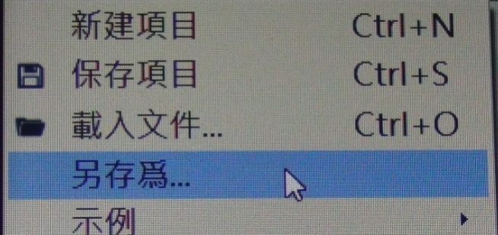
存檔
1.點選左上角的「文件」功能。
2.點選「另存為...」功能。
3.在「檔案名稱」中，輸入自己喜歡的檔名，但是一定要記得加上.STL的副檔名才行喔。
存檔後的模型就會變成「一整個」囉。

